Slide 1
WikYnov
Yann Gabril
Brice Grandvalet
Anthony Nabais
Julien Massé

Slide 2

Sommaire
Présentation p.3
Points positifs & négatifs p.7
Difficultés rencontrées p.9
Nous améliorer? p.10
Conclusion p.11

Slide 3
WikYnov
WikYnov est une plateforme de partage pour tous les étudiants du complexe ynov.
Ils pourront découvrir les dernières actualités concernant la vie sur le campus.
Les prochains évènements, les projets réalisés.
Bref, tout ce qu’il faut savoir sur Ynov

Slide 4

Les Devs :
Brice Grandvalet : PHP Sécurité
Yann Gabril : PHP HTML/CSS
Anthony Nabais : PHP SQL
Julien Massé: SQL Sécurité

Slide 5
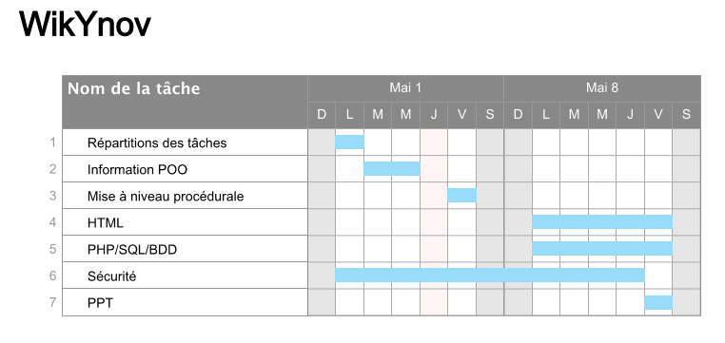
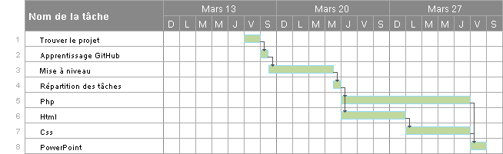
Diagramme de Gantt

Slide 6
Moyens de communications
GitHub: https://github.com/AnthonyNabais/PlateformeWiki
Trello: https://trello.com/b/l0DjKkfF/wikynov
Discord: https://discord.gg/0rACGpj2veBDgyEV
Facebook: Discussion de groupe

Slide 7
Points Positifs :
Sécurité du mot de passe
Toutes l’actualité triée par thèmes concis
Simple (connexion/recherche/publier)

Slide 8
Points Négatifs :
Pas de recherche de personnes @
Manque de temps (manque d’éléments)
Pas de compte admin

Slide 9
Difficultés rencontrées :
PHP (POO + base procédural)
Temps perdu sur sécurité
Enregistrement de fichiers dans la BDD
Temps
Mail de confirmation

Slide 10
Points à approfondir :
Améliorer le WYSIWYG
Sécuriser plus contre plus de failles
Création d’administrateur
Prise en compte des écoles

Slide 11
Conclusion
WikYnov est une plateforme en pleine extension qui facilitera la communication des différents évements et projets sur le campus,

